Slide 1
СТРАТЕГИЧЕСКАЯ АКАДЕМИЧЕСКАЯ ЕДИНИЦА
«БЕЗОПАСНАЯ ОКРУЖАЮЩАЯ СРЕДА»
Заголовок
Подзаголовок презентации

Slide 2
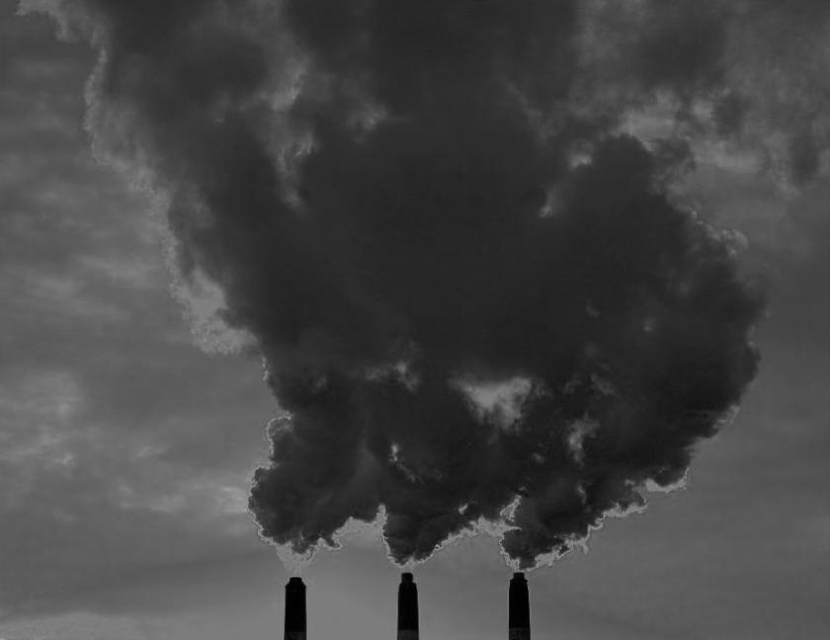
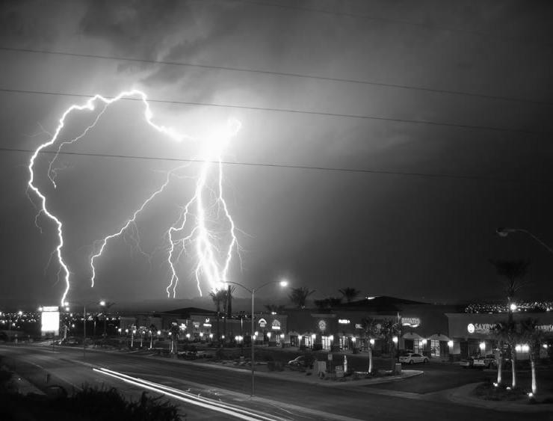
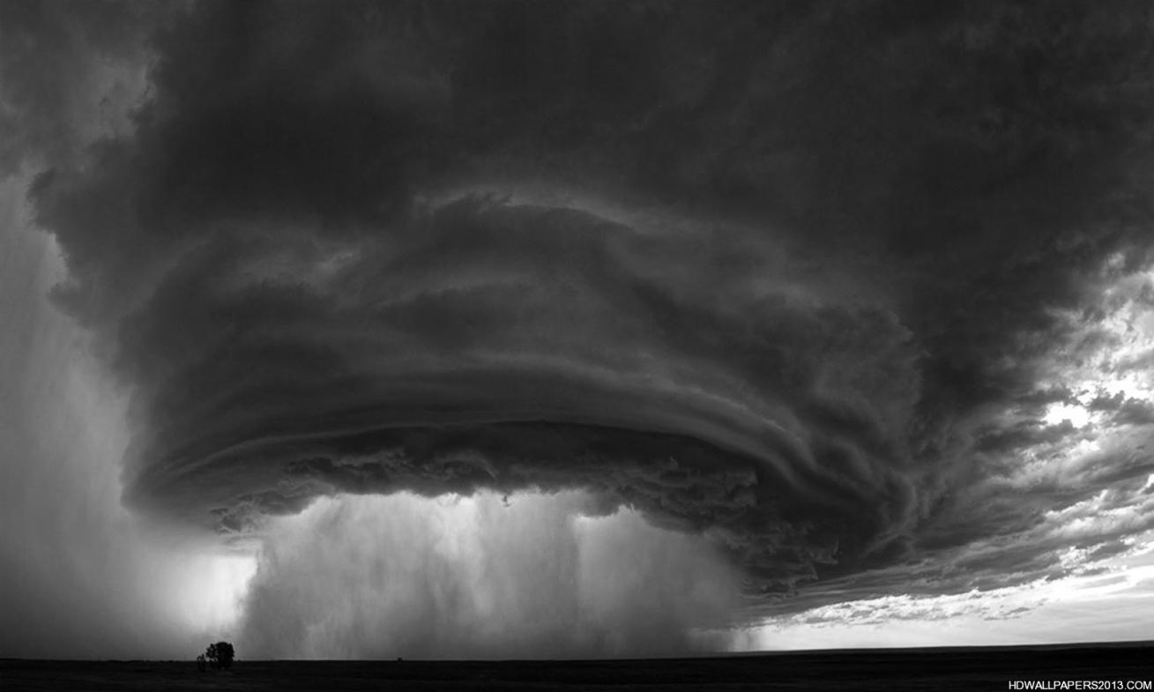
САЕ «БЕЗОПАСНАЯ ОКРУЖАЮЩАЯ СРЕДА»
ВЫЗОВ
Загрязнения
антропогенный нагрев
Негативные изменения климата
Смертность
ПРОБЛЕМЫ
Быстро
развивающиеся
события
Мониторинг моделирование
Прогноз

Slide 3
САЕ «БЕЗОПАСНАЯ ОКРУЖАЮЩАЯ СРЕДА»
Структурные
подразделения ННГУ
участники
консорциума
Ассоциированные участники консорциума
Кафедра Физики окружающей среды и геоинформационных технологий
Рук. Е.А. Мареев
Кафедра
Электродинамики
Рук. Кудрин А.В.
Кафедра
Акустики
Рук. Гурбатов С.Н.
Кафедра
Экологии
Рук. Гелашвили Д.Б.
ИПФ РАН
Лаборатория
С.С. Зилитинкевича
(ФППС)
Лаборатория
О.В. Руденко
(МЕДЛАБ)
Лаборатория
К. Прайса
(моделирование в геофизике)
Департамент Росгидромета по ПФО
НИРФИ
ВШОПФ

Slide 4
САЕ «БЕЗОПАСНАЯ ОКРУЖАЮЩАЯ СРЕДА»
ФУНКЦИОНАЛЬНЫЕ ЯДРА ОСНОВНЫЕ НАУЧНО-ОБРАЗОВАТЕЛЬНЫЕ ПРОЕКТЫ
ВОЛНОВАЯ ДИАГНОСТИКА ГЕОСФЕР И КОСМИЧЕСКАЯ ПОГОДА
Разработка методов и средств волновой диагностики атмосферы, ионосферы и магнитосферы Земли. Развитие комплекса аппаратуры для дистанционного зондирования окружающей среды (в состав которого входят комплекс аппаратуры для микроволнового зондирования атмосферы, поверхности суши и водоемов
ГЕОЭЛЕКТРОМАГНИТНЫЙ МЕГАПОЛИС
Исследование и прогноз опасных быстроразвивающихся явлений (природные и техногенные катастрофы). Моделирование, параметризация и диагностика электромагнитной погоды крупного промышленного центра с помощью комплекса по приему и регистрации электромагнитных полей
ПЕРСОНАЛЬНАЯ ОКРУЖАЮЩАЯ СРЕДА (СЕТЕВАЯ ГЕОЭКОЛОГИЯ)
Разработка и внедрение в практику новых методов и инструментальных средств для метеорологических и гидрометеорологических наблюдений; развитие сетевых геоинформационных технологий и комплексных методов, объединяющих новые измерительные технологии с их программной поддержкой, для использования в оперативной дистанционной диагностике и прогнозировании опасных природных явлений.
разработка и практические приложения концепций «персональной окружающей среды» и «персональной метеорологии»

Slide 5
САЕ «БЕЗОПАСНАЯ ОКРУЖАЮЩАЯ СРЕДА»
ПЕРЕЧЕНЬ ОСНОВНЫХ КУРСОВ ПО КАФЕДРЕ ФОС
Общие курсы по направлению подготовки магистров:
Общая геофизика
Гидродинамика атмосферы и океана
Геофизическая электродинамика
Теория климата
Радиофизические методы изучения окружающей среды
Современные методы прогноза погоды
Физические основы экологии и моделирование экосистем
Специальные курсы по направлению подготовки магистров
со специализацией «Физика атмосферы»:
Крупномасштабная динамика атмосферы
Химия атмосферы
Атмосферное электричество и физика молнии
Ионосфера и магнитосфера Земли
Специальные курсы по направлению подготовки магистров
со специализацией «Физика океана»:
Динамика океана
Волны в океане
Транспорт примесей и наносов в океане
Природные морские катастрофы
Специальные курсы по направлению подготовки магистров
со специализацией «Дистанционные методы изучения окружающей среды»:
Оптика атмосферы и океана
Акустика океана и атмосферы
Радиолокационные методы диагностики и космическая океанография

Slide 6
САЕ «БЕЗОПАСНАЯ ОКРУЖАЮЩАЯ СРЕДА»
ОЖИДАЕМЫЕ РЕЗУЛЬТАТЫ
- Подготовка специалистов высокой квалификации, обладающих широким университетским кругозором, знакомых с новейшими научными достижениями в области метеорологии и геоэкологии и способных работать как в российских и зарубежных научных центрах, так и в международных экспертных организациях;
- Разработка и внедрение в практику новых методов и инструментальных средств для метеорологических и гидрологических наблюдений;
- Развитие новых сетевых геоинформационных технологий
Одним из важных финальных результатов должна стать организация регионального Центра геоинформационных технологий и персональной (сетевой) экодиагностики.

